Slide 1
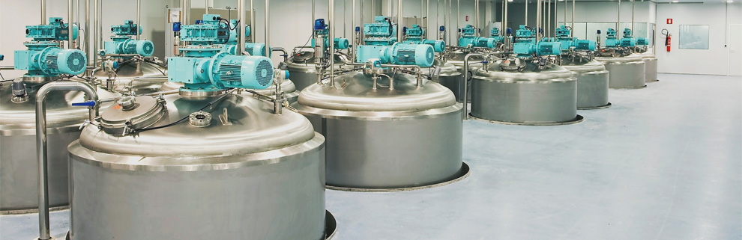



DISEÑO DE EQUIPAMIENTO
PARA PROCESOS COMBINADOS DE MICROENCAPSULACION
AUTOR: Carlos Aguado García
TUTOR: Pedro Martin Concepción

Slide 2
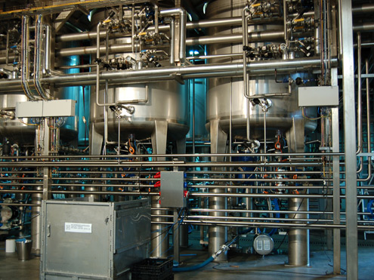
PARTES DE LAS QUE CONSTA EL PROYECTO:
Memoria
Presupuesto
Planos, P&D y simulaciones
Pliego de condiciones

Slide 3



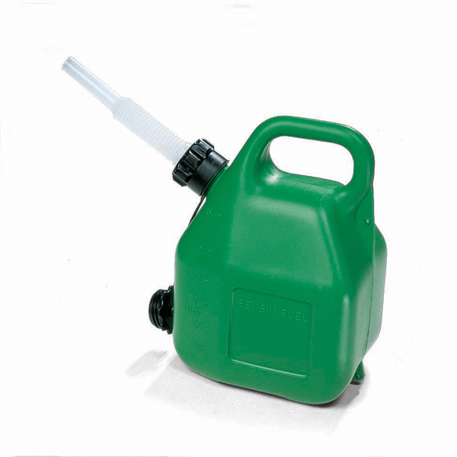
EQUIPOS DE LECHO FLUIDO
Equipos poco frecuentes en las caldererías española
Alta utilidad en I+D
Equipo muy versátil
Amortización en poco tiempo
GRAN DEMANDA Y POCA OFERTA

Slide 4
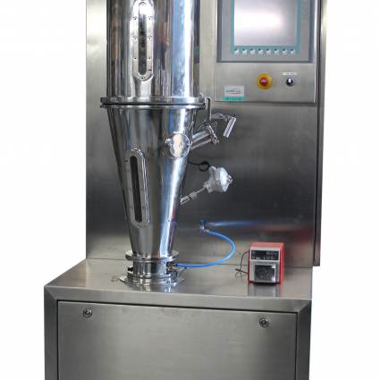
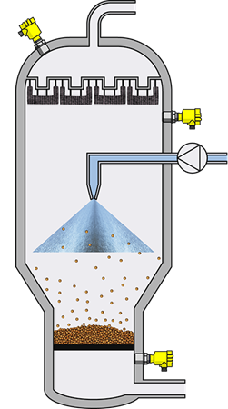
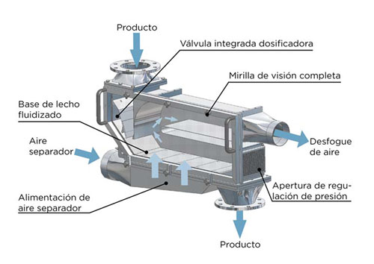
TIPOS DE LECHO FLUIDO
VERTICAL POR BATCH O CICLO
CONTINUO VERTICAL
Aunque existen mas opciones…
CONTINUO HORIZONTAL

Slide 5
¿CÓMO CONSEGUIMOS LA FLUIDIFICACION?
ESQUEMA DE PROCESO:
1º Determinar velocidad de fluidificación
Depende de:
Masa
Sección de salida
2º Obtener granulometría del polvo
CONDICIONANTE PRINCIPAL DEL PROCESO

Slide 6
Una vez se sabe el diámetro medio del sólido podemos elegir:
Geometría de las perforaciones
Placa conidur o difusora
Cantidad de ciclos para limpiar la aspiración
Porosidad de mangas filtrantes
Dimensiones condicionantes para versatilidad equipo
Potencia de la resistencia

Slide 7
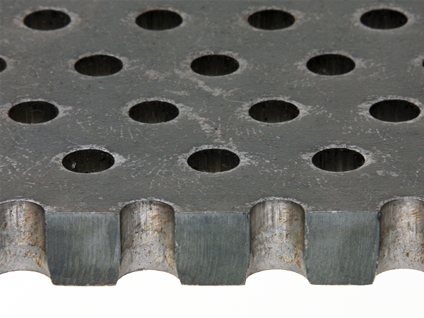
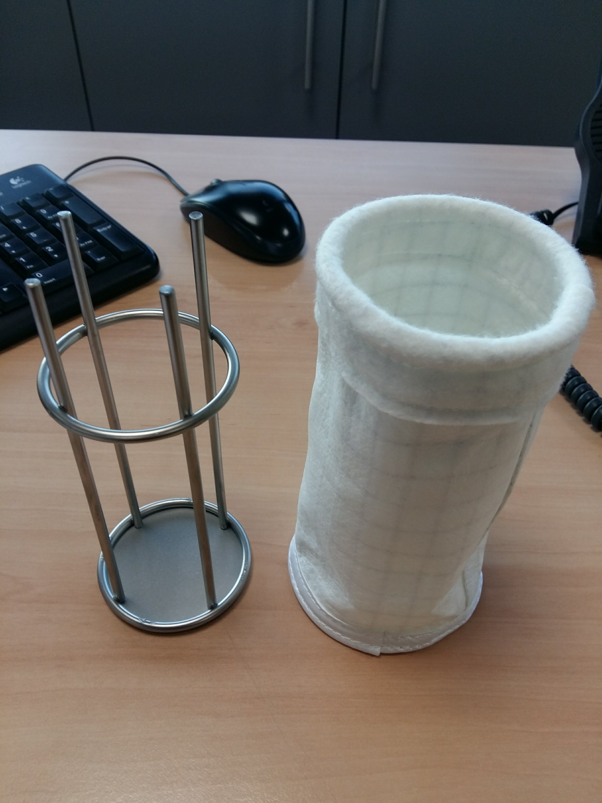
DETALLE DE TIPO PLACA DE DITRIBUCION
IMAGEN DE MANGAS FILTRANTES

Slide 8
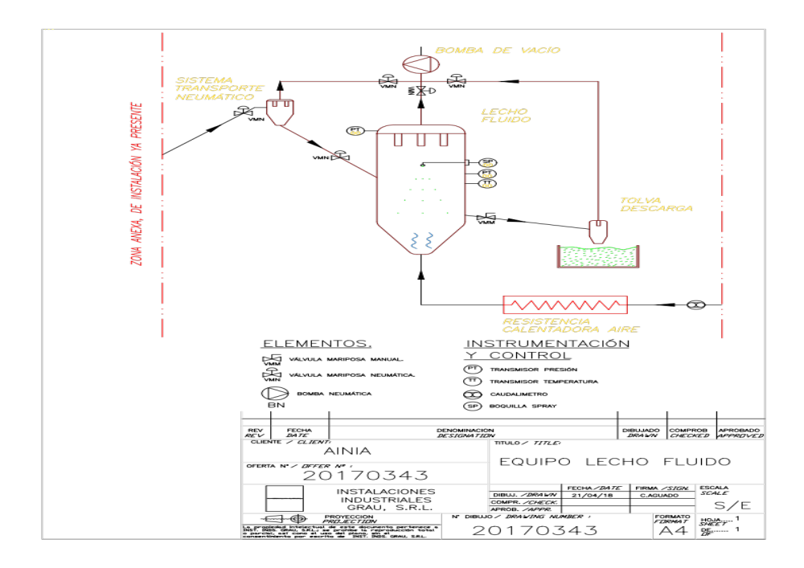
EXPLICACION DEL PROCESO DE FLUIDIFICACION

Slide 9
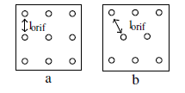
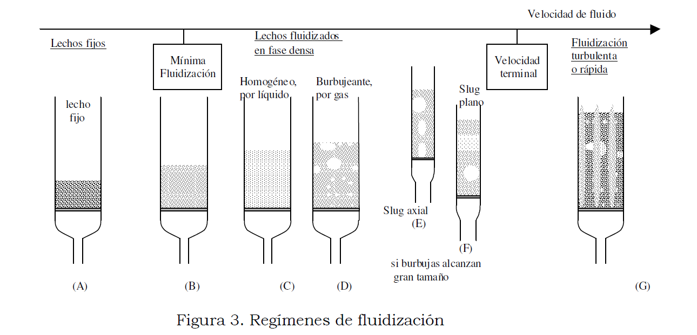
EL PROCESO
SALIDA DEL AIRE POR LA PLACA DISTRIBUIDORA
Mayor número de orificios
Caída de presión adecuada
TIPOS DE REGIMENES DE FLUIDIFICACION
Lecho Burbujeante
Fluidificación turbulenta
Fluidificación rápida
Arrastre neumático

Slide 10
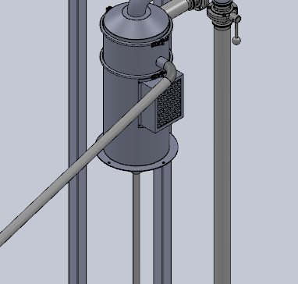
PROBLEMAS A LOS QUE NOS HEMOS ENFRENTADO
NUEVO PRODUCTO
EXPERIENCIA NULA
MAYOR DIFICULTAD
LOS PRINCIPALES HAN SIDO:
SISTEMA DE ASPIRACION NEUMATICO
FILTRADO DE AIRE EN EL PROCESO

Slide 11
PERO NO FUERON LOS UNICOS
SALIDA DE PRODUCTO DE LA TOLVA
ENTRADA DE PRODUCTO A SISTEMA DE FLUIDIFICACION
ENTRADA DE AIRE EN EL PROCESO
EXTRACCION DE PRODUCTO

Slide 12
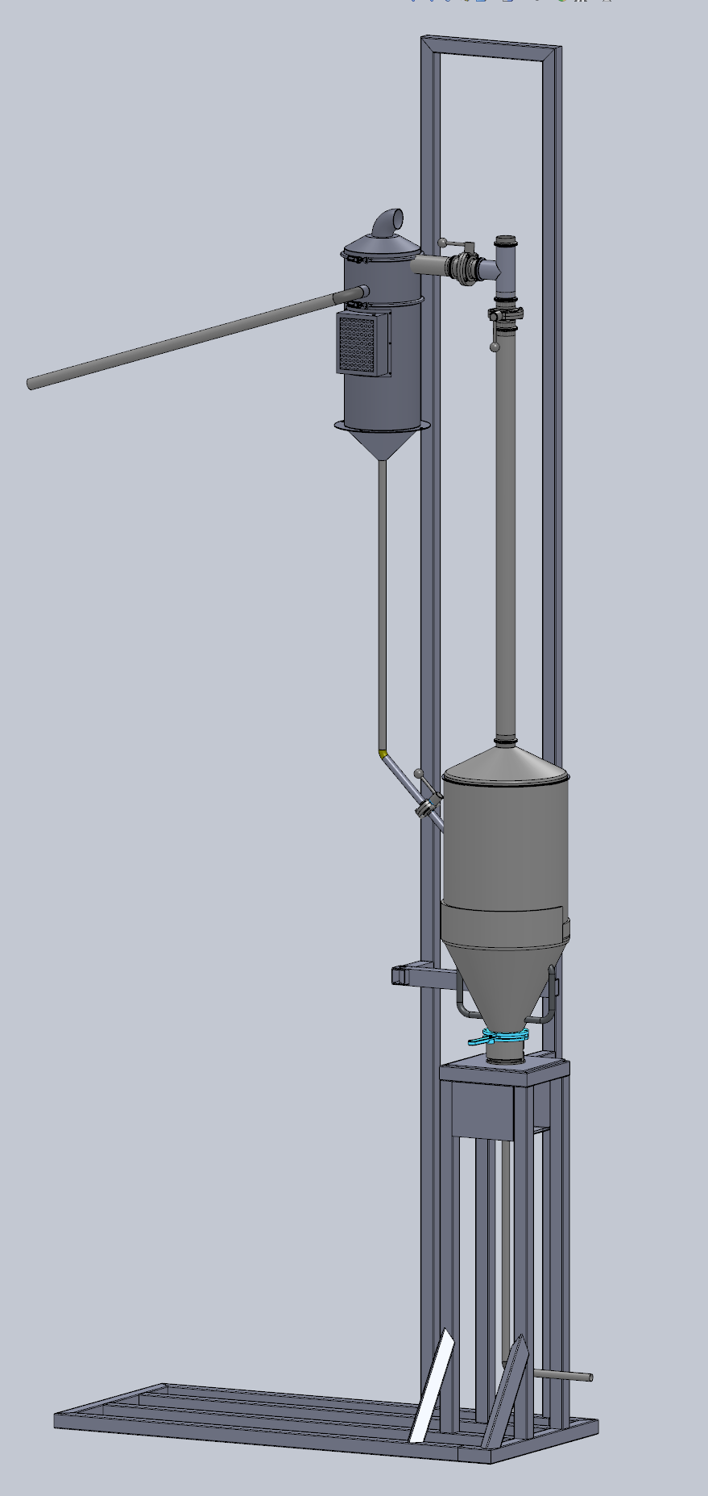
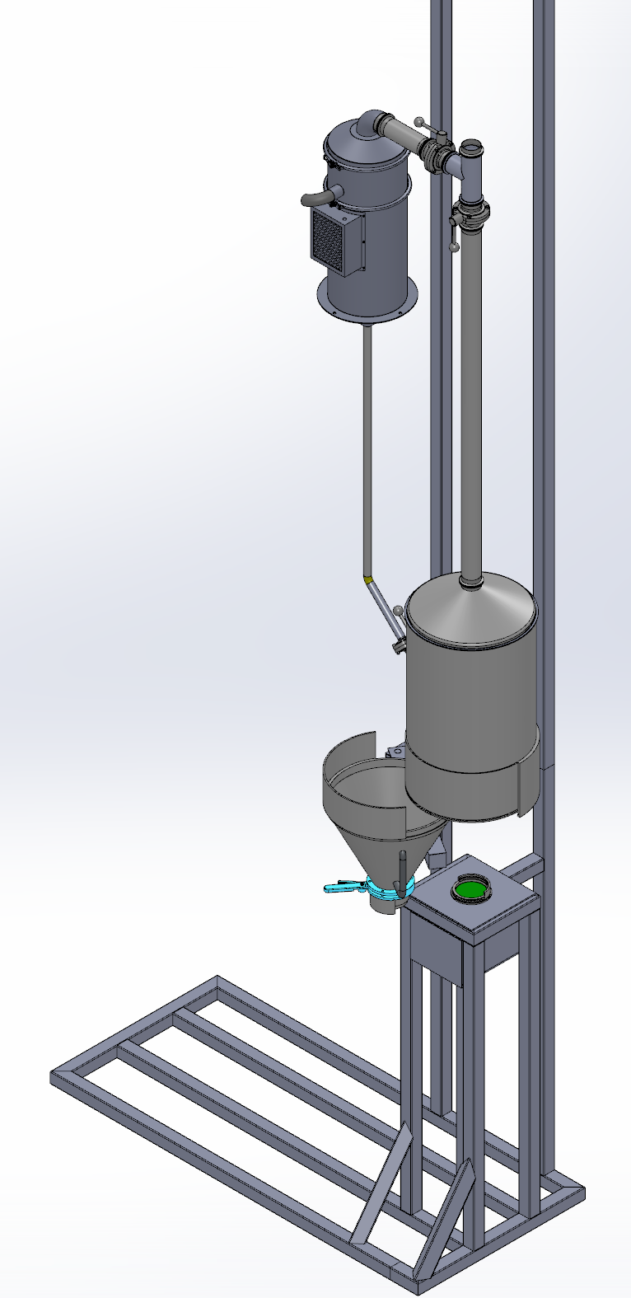
EXPLICACION DE LAS PARTES QUE COMPONEN NUESTRO DISEÑO

Slide 13
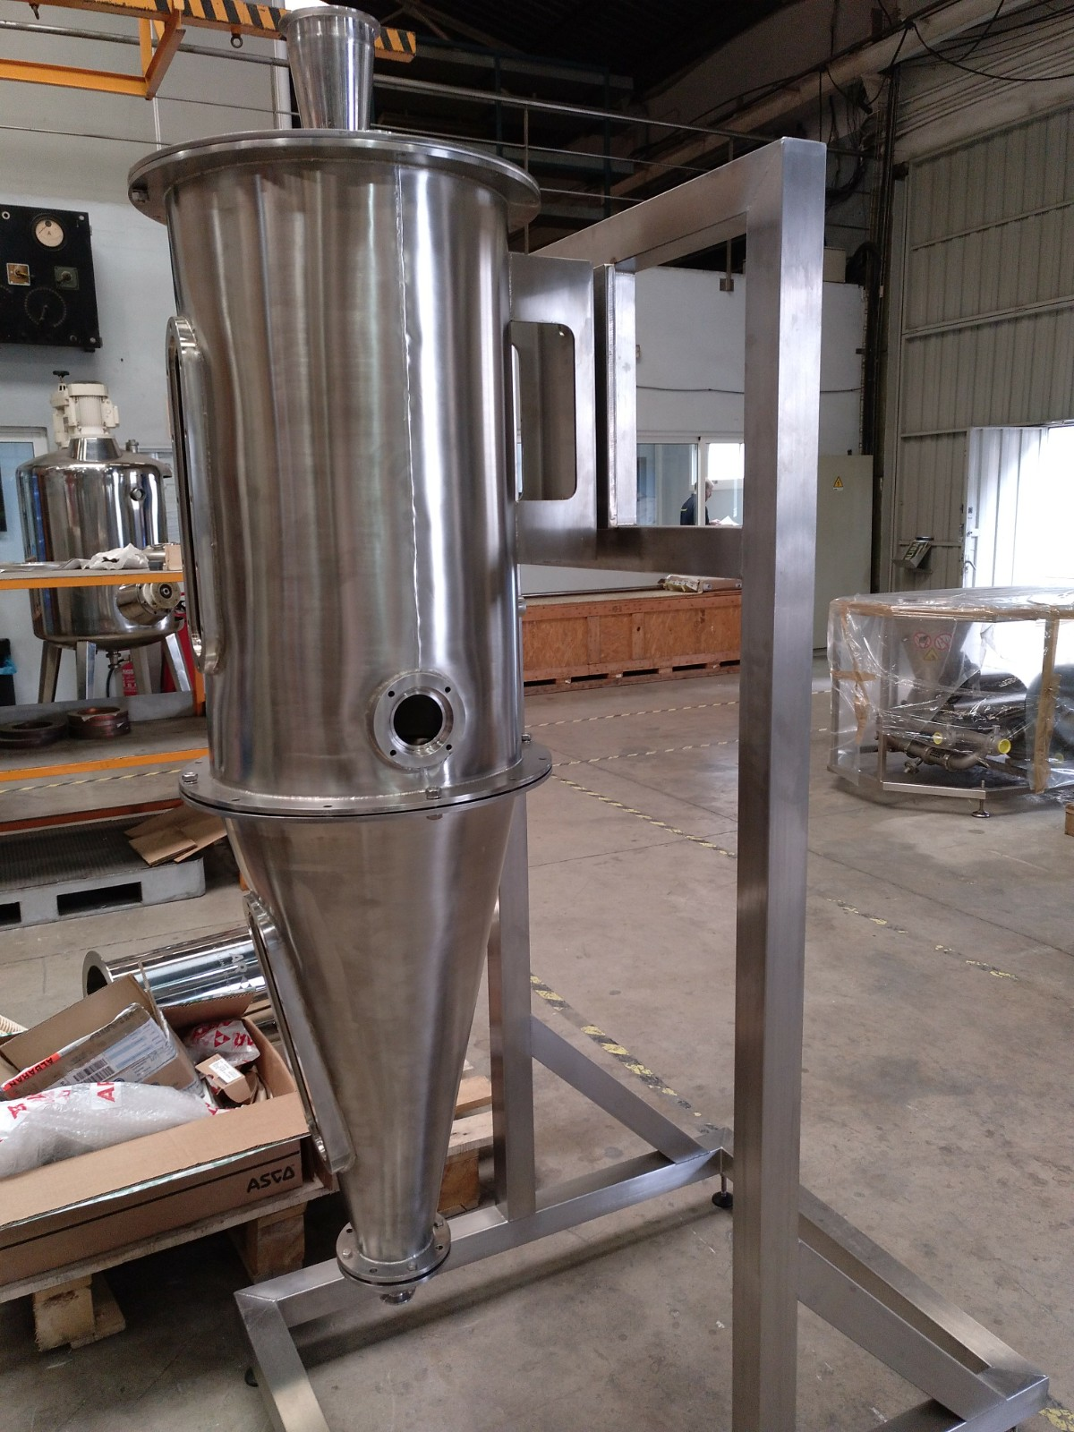
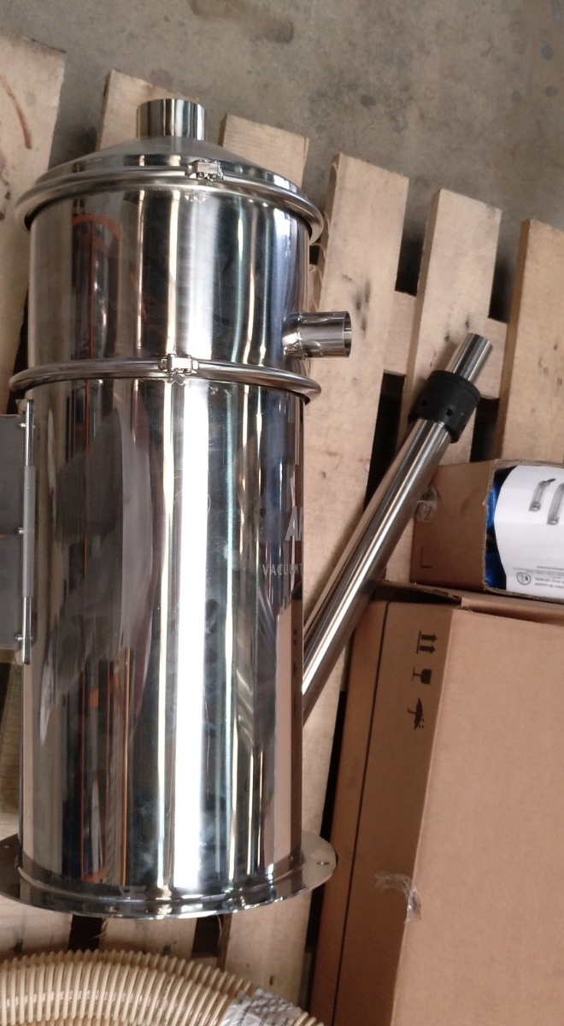
FOTOS DEL PROYECTO EN LA REALIDAD
FECHA DE FINALIZACION: FINALES DE JUNIO

Slide 14
COSTE DEL PROYECTO
CONSTRUCCION DEL REACTOR 5.000€
PRECIO DE LA RESISTENCIA (21KW) 700€
GENERADOR DE VACIO 7.450€
PARTE ELECTRICA 12.114€
PRECIO SIN I.V.A 25.264€
BENEFICIO INDUSTRIAL (15%) 3.790€
PRECIO CON I.V.A 35.156€

Slide 15
FIN

